Slide 1

UNIX 源码剖析
2019
UNIX V6源码剖析
参考书籍：Unix内核源码剖析（青柳隆宏）
精读1万行代码，深入理解操作系统原理

Slide 2
目录
1
什么是信号
2
跟踪功能
3
小结

Slide 3
PART 01
信号的发送方式
确认接收信号
信号的种类
ssig()
kill()
signal()
psiginal()
issig()
psig()
core()
在系统调用处理中处理的信号
什么是信号

Slide 4
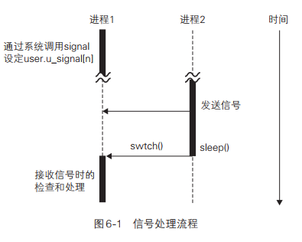
什么是信号
1、信号时实现进程间通信的一种方式。
收到信号的进程将暂停当前执行的内容，并根据信号的种类做相应的处理。
特点：根据信号暂停当前处理，并在需要时恢复
信号可以实现的功能
2、当进程成为执行进程后，会检查时候收到信号，如果收到信号则调用信号处理函数
进程也可以忽略信号，或执行独自定义的信号处理函数

Slide 5
1、信号的发送方式
1、用户进程执行系统调用kill后，即可向其他进程发送信号。
此外，也可以通过终端发送信号
2、对于收到信号的进程，proc.p_sig 会被设为代表信号种类的数值
如果处理信号前又接收到了新的信号，旧的信号将会被覆盖。
但是，用于强制结束的SIGKIL却不会被覆盖。
3、最近的操作系统一般讲信号作为比特向量处理
因此即使收到新的信号也不会覆盖就的信号

Slide 6
2、确认接收信号
1、内核进程会在下述处理中确认是否收到了信号。如果收到，则执行信号处理函数
proc.p_pri 大于等于0，并准备进入休眠状态时；
时钟中断处理函数以每秒1次的频率确认；
陷入处理函数；
2、执行进程之外的进程无法确认是否收到了信号
即使向某个进程发送了信号，也不能保证对方会立即进行处理；
只有当该进程变为执行进程后才会处理信号；
这一点与周边设备引发的中断相比有很大的不同；

Slide 7
3、信号的种类
信号 | 含义
SIGHUP(1) | 终止（Hangup）
SIGINT(2) | 中断
SIGQIT(3) | 终止（Quit）
SIGINS(4) | 错误指令
SIGTRC(5) | 跟踪、断点
SIGIOT(6) | 执行输入输出陷入指令
SIGEMT(7) | 执行模拟指令
SIGFPT(8) | 浮动小数点计算的异常
SIGKIL(9) | 强制结束
SIGBUS(10) | 总线错误
SIGSEG(11) | 段异常
SIGSYS(12) | 对系统调用指定了错误参数
SIGPIPE(13) | 终止管道
1、信号具有多个种类。在UNIX V6定义了13种
2、通过复制user.u_signal[n] (n代表信号的种类)，可选择忽略该信号，或执行独自定义的信号处理函数。

Slide 8
4、ssig()
1、ssig() 为系统调用signal的处理函数
执行次函数将改变u.u_signal[]的值

Slide 9
5.kill()
1、kill() 为系统调用kill的处理函数
通过psignal()向用户程序指定的进程ID相对应的进程发送信号，但是无法对自己发送信号。
此外，超级用户以外的用户， 如果发送与接收的进程不具备相同的实效UID，也是无法发送信号的。
2、当指定的进程ID为0时
向与执行进程位于同一终端、除proc[0]和proc[1]之外的所有进程发送信号。
如果对象进程不存在，则会引发错误。虽然名为kill ，但不只是发送SIGKIL那么简单

Slide 10
6、signal()
1、signal()通过执行psignal()，向与执行进程位于同一终端的所有进程发送信号
signal()由终端的中断处理函数运行

Slide 11
7、psiginal()
1、psignal()向指定的进程发送信号
但是， SIGKIL信号不会被覆盖。

Slide 12
8、issig()
1、issig()用来确认执行进程是否收到了信号
当user.u_signal[n]（ n表示信号的种类）被设为奇数时，忽略该信号

Slide 13
9、psig()
1. psig()进行与执行进程的proc.p_sig相对应的信号处理
当内核进程通过issig()进行的检查为真时被调用
2、如果user.u_signal[n] 的值为偶数时，执行由该值指向的信号处理函数
首先将用户进程的PSW、pc的当前值压入用户进程的栈的顶部，并将栈指针指向存放pc的位置
然后清除用户进程PSW的陷入位（trap bit），并将pc设定为信号处理函数的地址。
信号处理函数在控制权返回用户进程后被执行。
信号处理函数由 rtt 或 rti指令终止。
rtt和rti指令从栈顶部恢复pc和PSW的值，随后被暂停的进程将继续原有的处理。
3、如果user.u_signal[n]的值为0， 则终止进程
根据信号的种类可以输出调试用的core文件。
最后将用户进程的r0的值、信号的种类、是否生成了core文件等信息作为结束状态通知父进程。

Slide 14
10、core()
1、core() 在当前目录下生成名为core的文件
文件包括数据段的全部内容（PPDA、数据区域、栈区域）
用户可以通过检查该文件调试程序
2、内存称为core
此处的core() 进行的处理通常被称作内存转储（Core Dump）

Slide 15
11、在系统调用处理中处理的信号
1、UNIX V6在系统调用处理中如果处理了信号，将引发EINTR错误
此时将恢复接收信号时的进程状态，用户根据需要可以再次执行系统调用
2、实际执行系统调用处理函数的trap1()的代码如下
trap1()首先设定u.u_intflg ，在u.u_qsav中保存r5、 r6的当前值
因为u.u_intflg被重置，所以在trap()中不会发生EINTR错误
因为系统调用处理中已经适度提高了处理器优先级，所以对终端的输入不会引发中断处理。
在读取文件等情况下会将执行优先级设为负值并进入睡眠状态，此时信号将被忽略
收到信号时，会在sleep()中将其检出

Slide 16
PART 02
跟踪功能
什么是跟踪
ipc结构体
跟踪的处理流程
stop()
ptrace()
procxmt()
wait()

Slide 17
1、什么是跟踪
1、当子进程处理信号时（由断点陷入触发的）信号时，跟踪功能提供了一种父进程能够介入子进程的处理机制。
通过系统调用ptrace，可以操作子进程的数据。
跟踪功能通常供调试器使用。

Slide 18
2、ipc结构体
1、ipc(inter process communication)结构体是提供跟踪功能使用的全局结构体
父进程通过执行系统调用ptrace，可以将对子进程的请求保存在ipc结构体中。

Slide 19
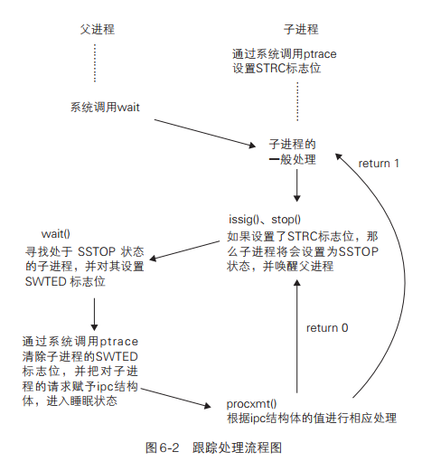
3、跟踪的处理流程
1、子进程执行系统调用ptrace设定STRC标志位
STRC标志位表明当前进程为跟踪对象进程
2、如果子进程在设置了STRC标志位的情况下进行信号处理，则会进入SSTOP状态
控制权会转移至父进程。
SSTOP状态表明当前进程正在等待父进程进行介入处理
3、在系统调用wait的处理函数中，如果父进程发现了处于SSTOP状态的子进程，会将子进程的SWTED标志位置1。
4、控制权转交给子进程后，子进程根据ipc结构体的值进行相应处理
子进程或是等待父进程的再次介入，或是返回一般处理
5、跟踪处理的流程如图6-2所示。

Slide 20
4、stop()
1、stop()将进程设置为SSTOP状态
设置后，进程在收到信号，并开始对其进行相应处理时将通知父进程，
父进程也可以对子进程发送指令。
2、当进程的跟踪标志位（STRC）为1时，stop()由issig()调用
issig()在执行stop()后，会检查是否设置了proc.p_sig的值，如果未设置则返回0。
这应该是考虑到stop()处理中信号有可能被清除而采取的措施

Slide 21
5、ptrace()
1、ptrace()是系统调用ptrace的处理函数
向作为跟踪对象的子进程发出指令进行处理。
父进程和子进程通过ipc结构体通信。
2、子进程也可以利用系统调用ptrace将自身的STRC标志位设置为1。

Slide 22
6、procxmt()
1、procxmt()由被跟踪的子进程执行
根据由父进程执行的系统调用ptrace设定的ipc结构体进行读写数据等处理

Slide 23
7、wait()
wait() 中与跟踪相关的处理如下所示
​32​​​​​​​​​ if(p->p_stat​==​SSTOP)​{
​33 ​​​​​​​​​​​​​if((p->p_flag&SWTED)​==​0)​{
​34 ​​​​​​​​​​​​​​​​​p->p_flag​=|​SWTED;
​35 ​​​​​​​​​​​​​​​​​ u.u_ar0[R0]​=​p->p_pid;
​36 ​​​​​​​​​​​​​​​​​u.u_ar0[R1]​=​(p->p_sig<<8)​|​0177;
​37​​​​​​​​​​​​​​​​​ return;
​38​​​​​​​​​​​​​ }
​39​​​​​​​​​​​​​ p->p_flag​=&​~(STRC|SWTED);
​40​​​​​​​​​​​​​ setrun(p);
​41 ​​​​​​​​​}

Slide 24
PART 03
小结

Slide 25

小结
1、信号是一种实现进程间通信的机制。
2、收到信号的进程将暂停一般处理，根据信号的种类进行相应的处理
3、与周边设备发生的中断不同，信号完全是由软件实现的
4、可以忽略信号，也可以执行独自定义的信号处理函数
5、如果收到多个信号，旧的信号将被覆盖（SIGKIL除外）
小结
6、向进程发送的信号未必会立即得到处理
7、跟踪是父进程介入子进程处理的机制，主要供调试器等使用。

Slide 26
THANK
YOU

